Slide 1
Государственный Русский музей
Выполнила: Кондратьева Анна,
студентка 3 курса, гр. ОАБ-46.03.01-31
2018

Slide 2
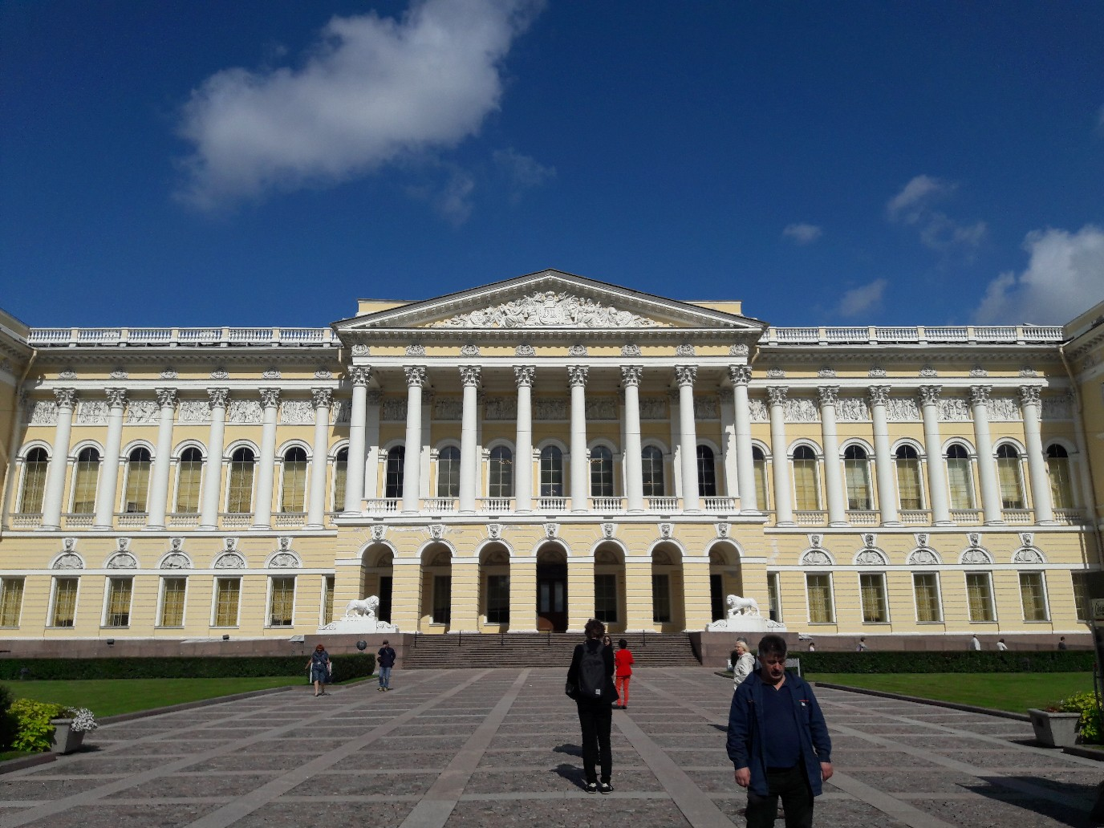
Русский музей – крупнейший в мире музей русского искусства, уникальный архитектурно-художественный комплекс в историческом центре Санкт-Петербурга.

Slide 3
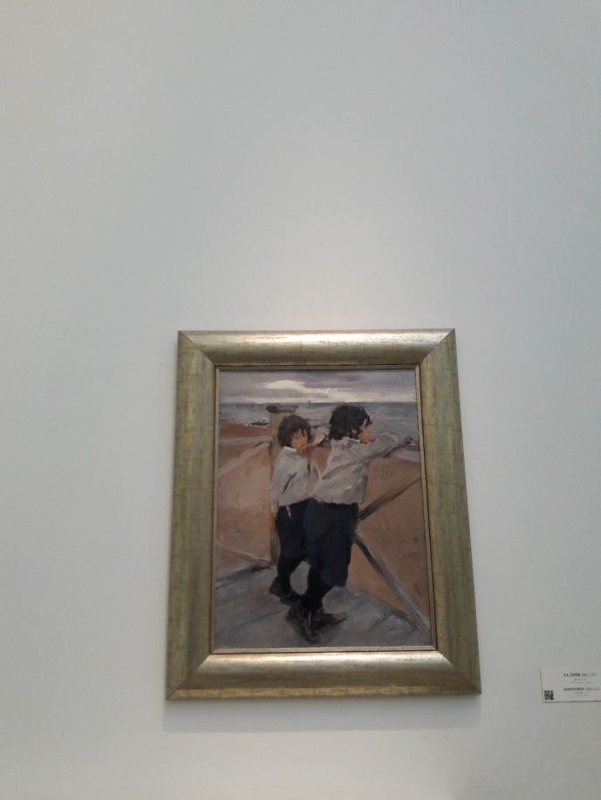
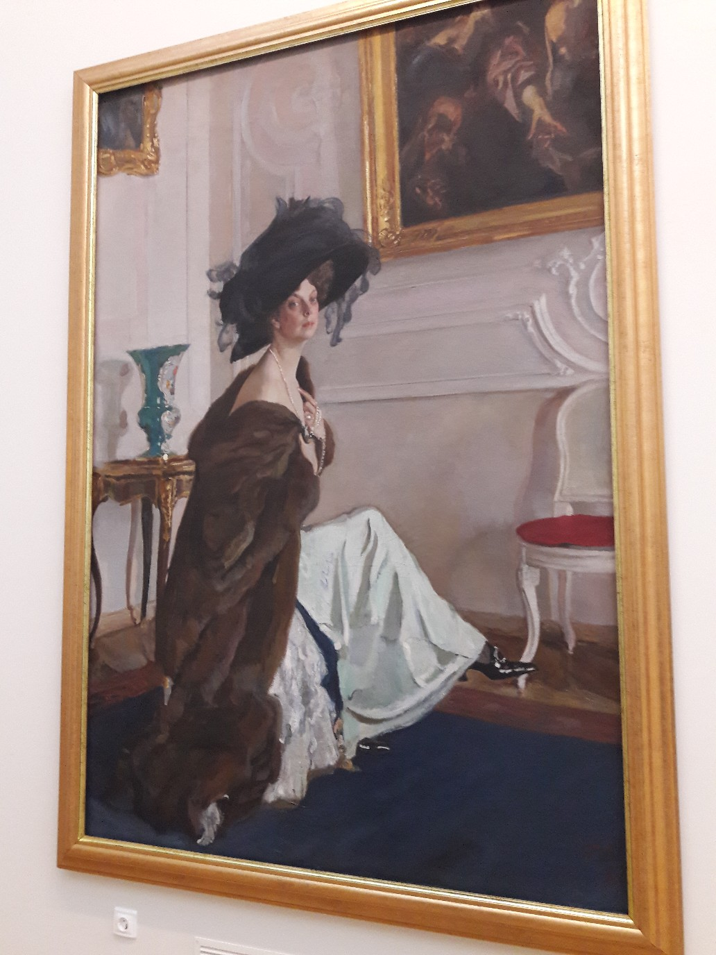
Это первый в стране государственный музей русского изобразительного искусства.
Решение о его основании было принято Александром III. Позднее, в 1895 г. Николай II подписал указ «Об учреждении особого установления под названием «Русского Музея Императора Александра III»
и о представлении для сей цели приобретенного в казну Михайловского дворца со всеми принадлежащими к нему флигелями, службами и садом».

Slide 4
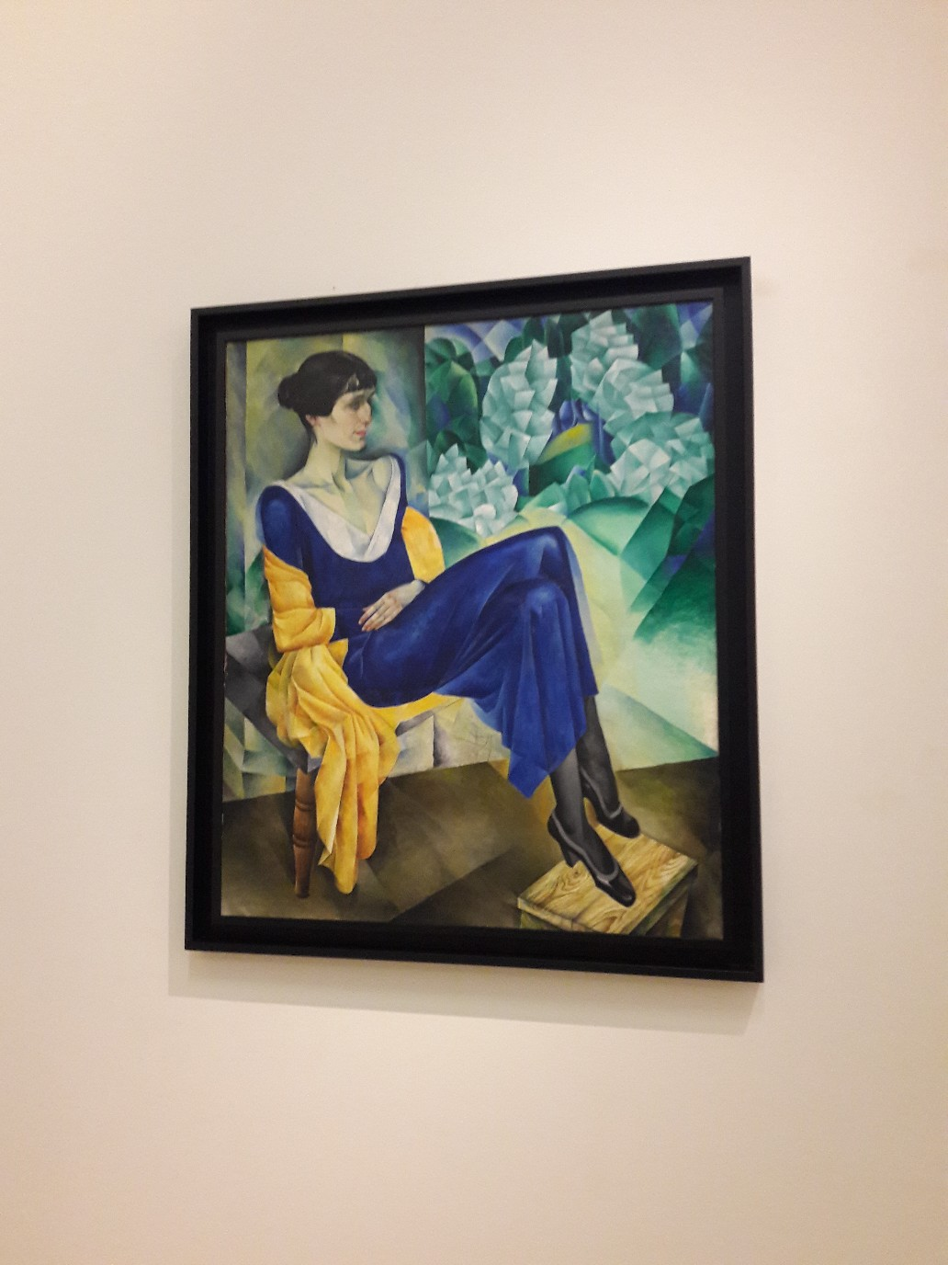
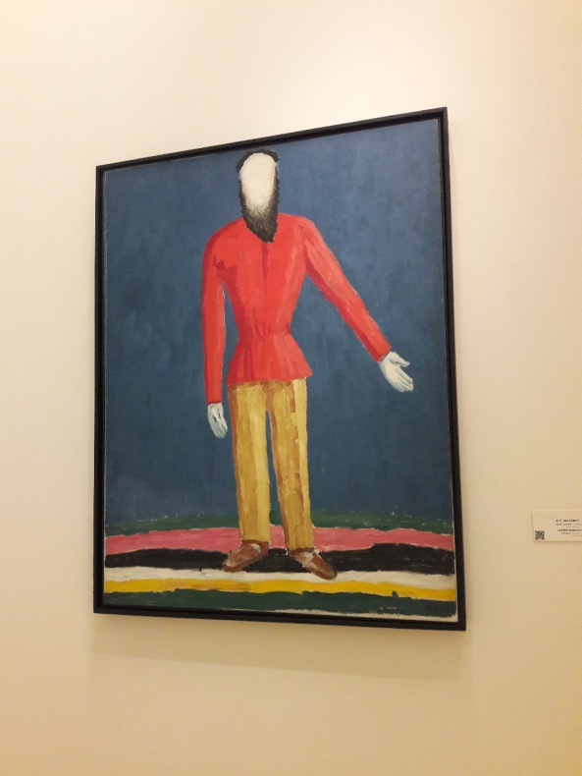
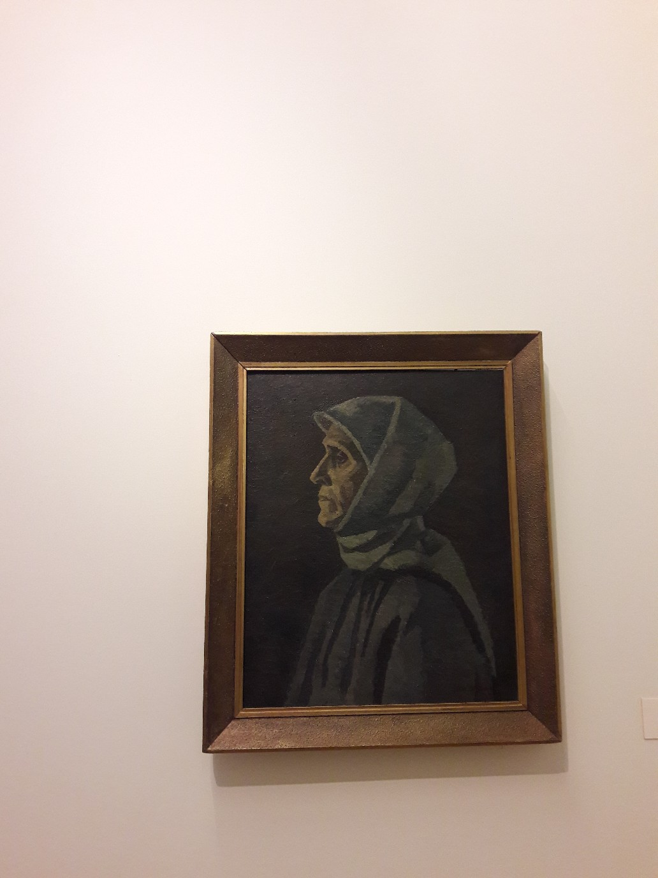
Торжественное открытие Русского музея для посетителей состоялось 19 (7) марта 1898г.

Slide 5
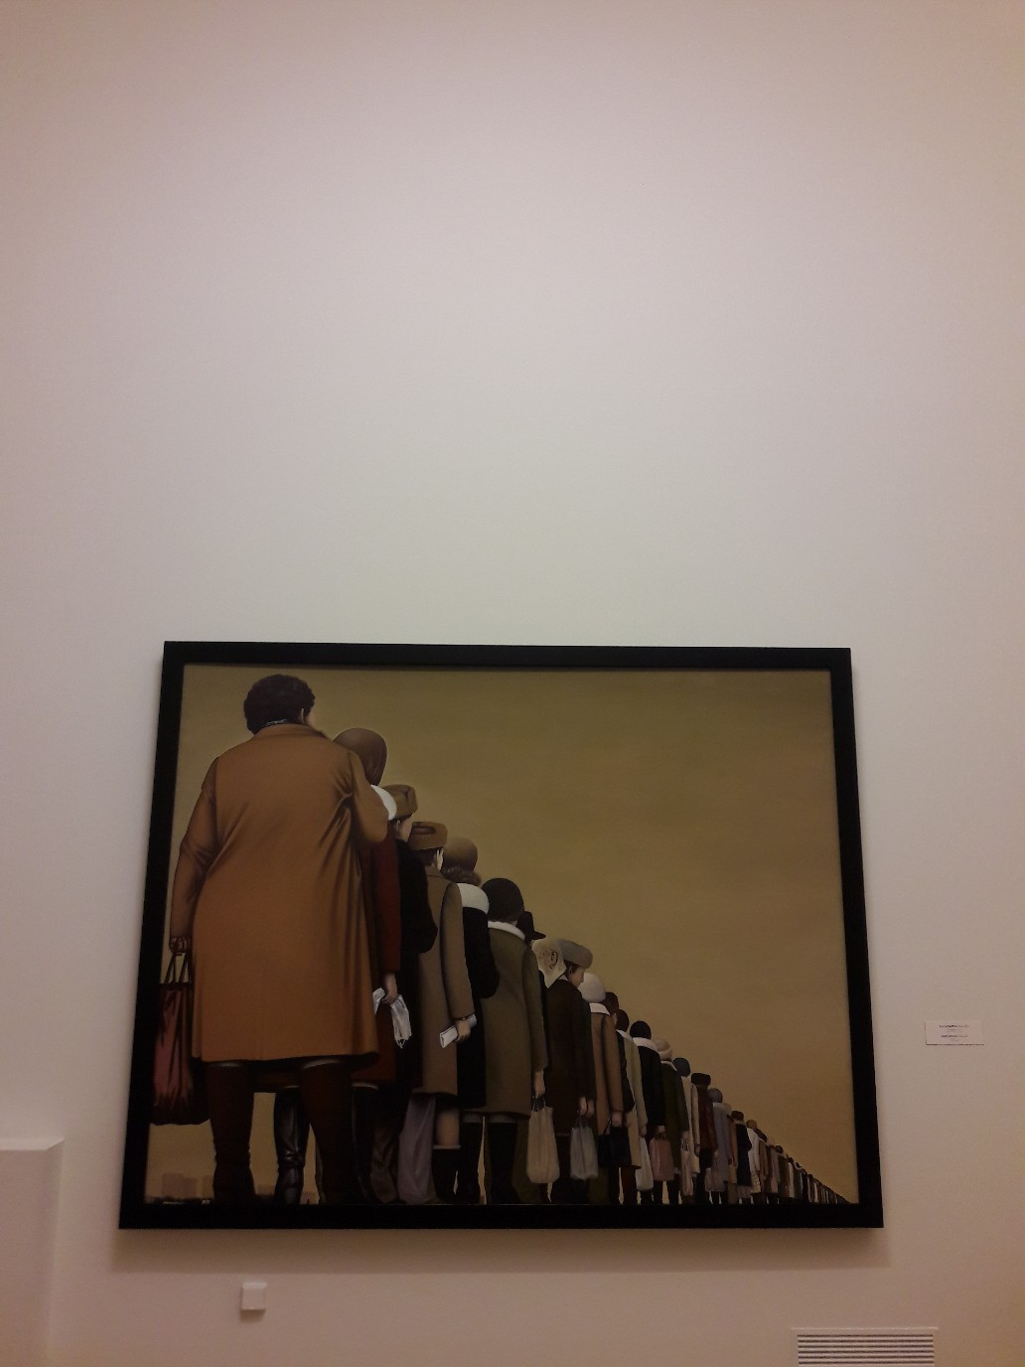
Основой собрания Русского музея служили предметы и произведения искусства, переданные из Зимнего, Гатчинского и Александровского дворцов, из Эрмитажа и Академии художеств, а также коллекции частных собирателей, переданные музею в дар.
Коллекция музея насчитывает около 400 000 экспонатов и охватывает все исторические периоды и тенденции развития русского искусства, основные виды и жанры, направления и школы более чем за 1000 лет: с Х по ХХI век.

Slide 6
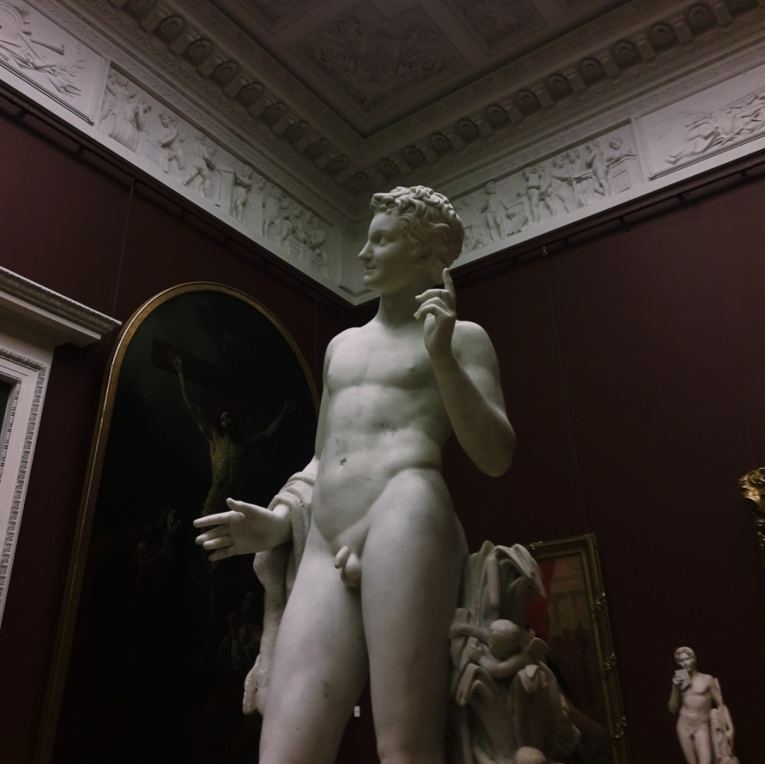
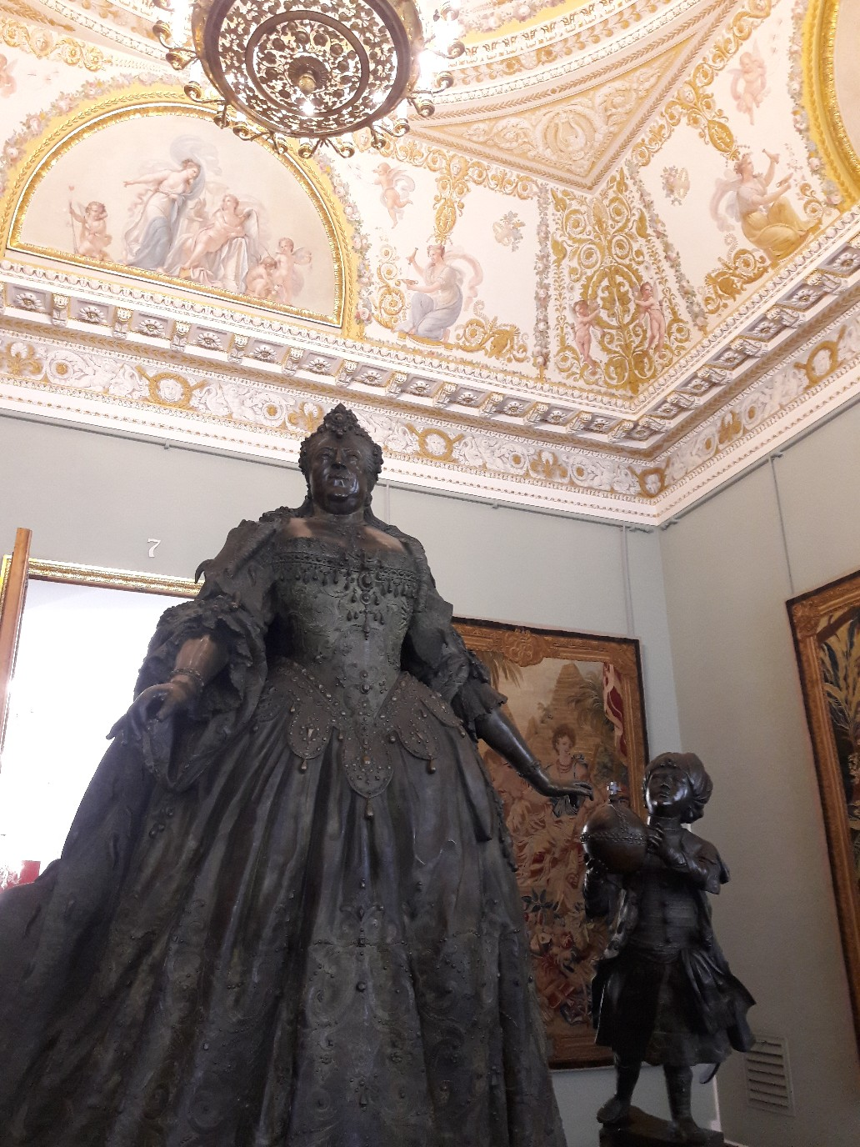
Основная ретроспективная экспозиция музея расположена в Михайловском дворце (арх. Карл Росси, 1819-1825 гг.), построенном для сына императора Павла I Великого князя Михаила Павловича
и в корпусе Бенуа, первоначально построенном как выставочный павильон Академии художеств (арх. Л.Н.Бенуа и И.С.Овсянников. 1914-1919 гг.)

Slide 7
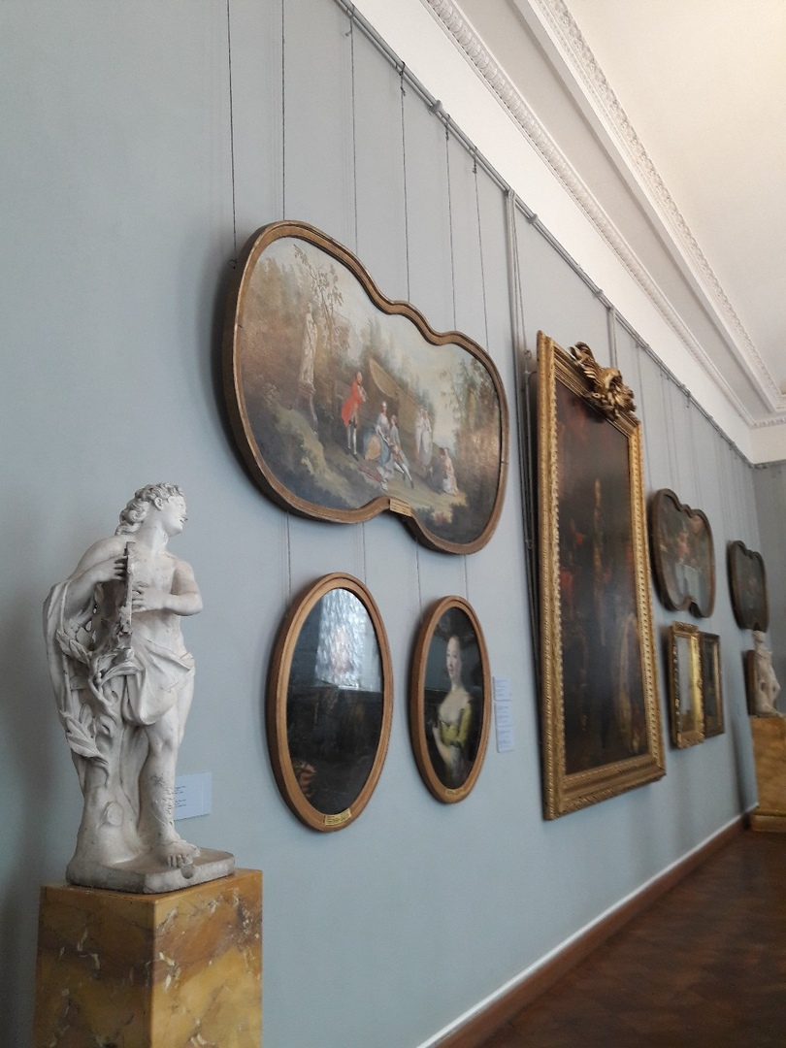
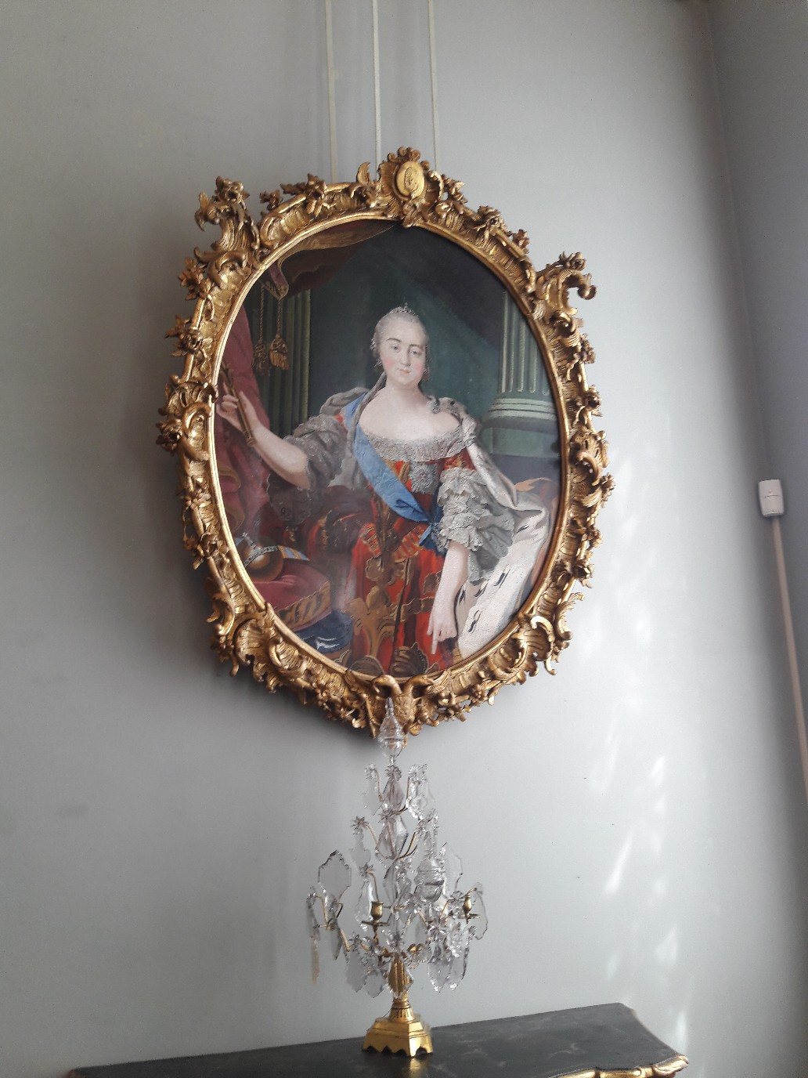
Общая площадь территории музея в настоящее время составляет более 30 га. Коллекция размещена в зданиях, являющихся выдающимися памятниками архитектуры XVIII–XIX вв.: Михайловском, Строгановском, Мраморном дворцах и Михайловском замке.

Slide 8
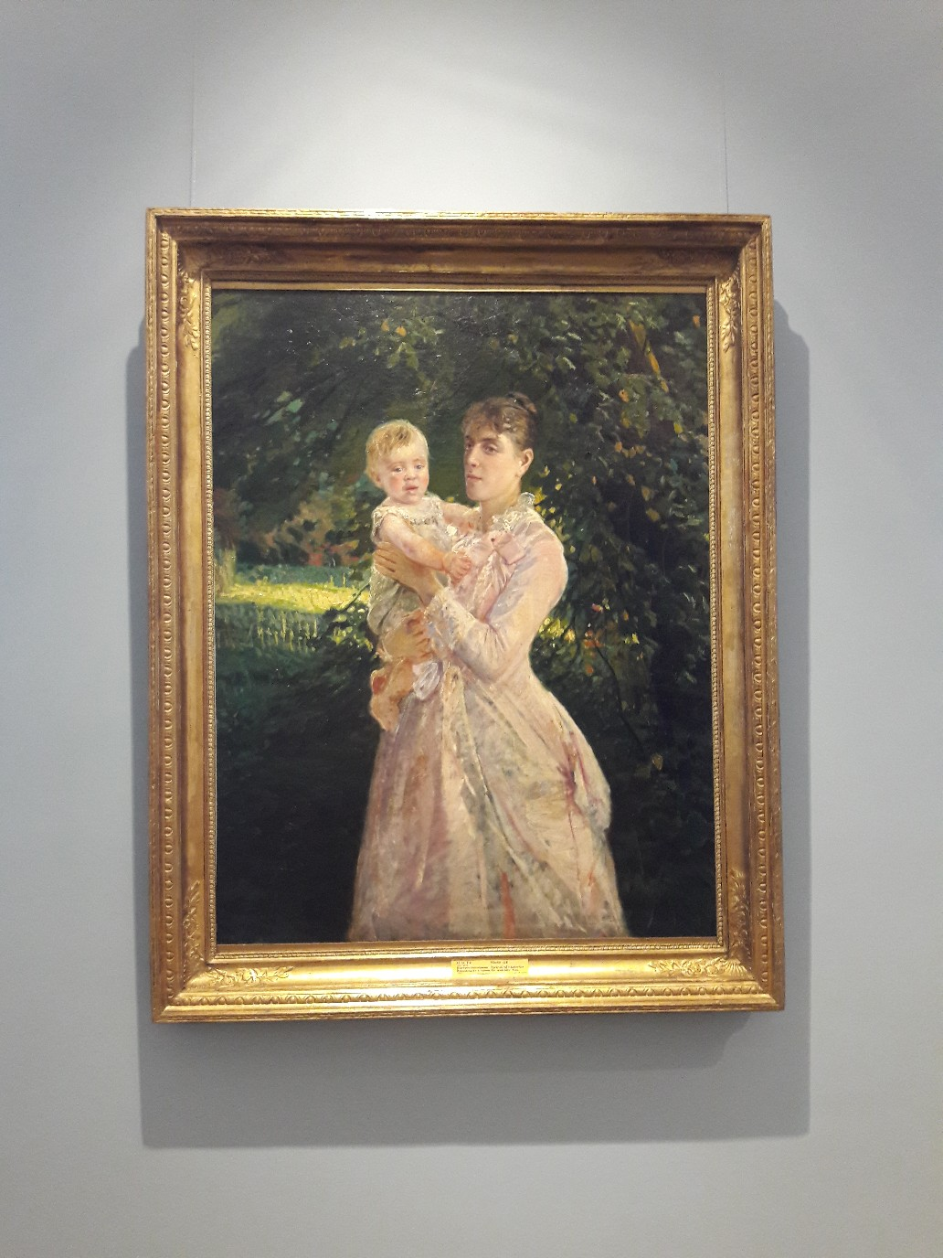
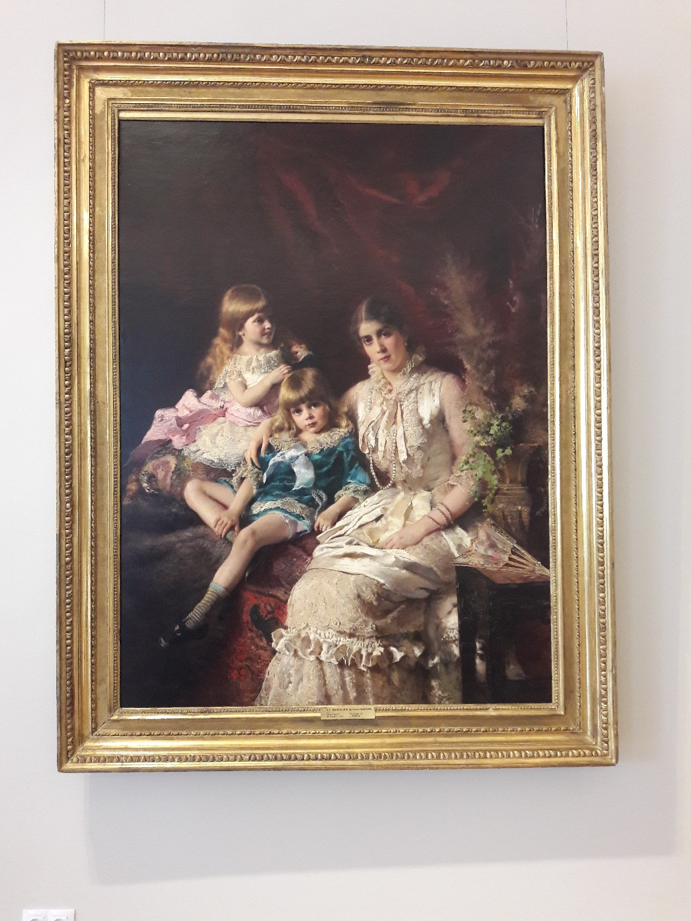
В состав музейного комплекса также входят Михайловский сад, Летний сад с Летним дворцом Петра I и домик Петра I.

Slide 9
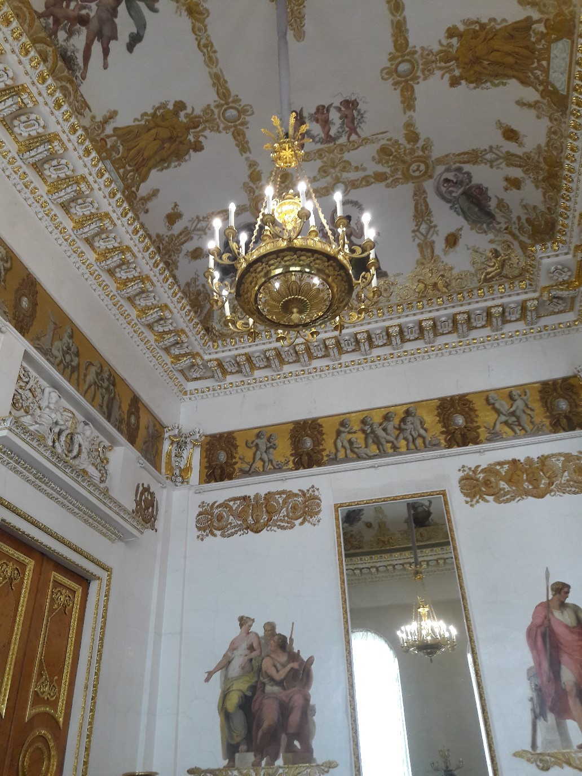
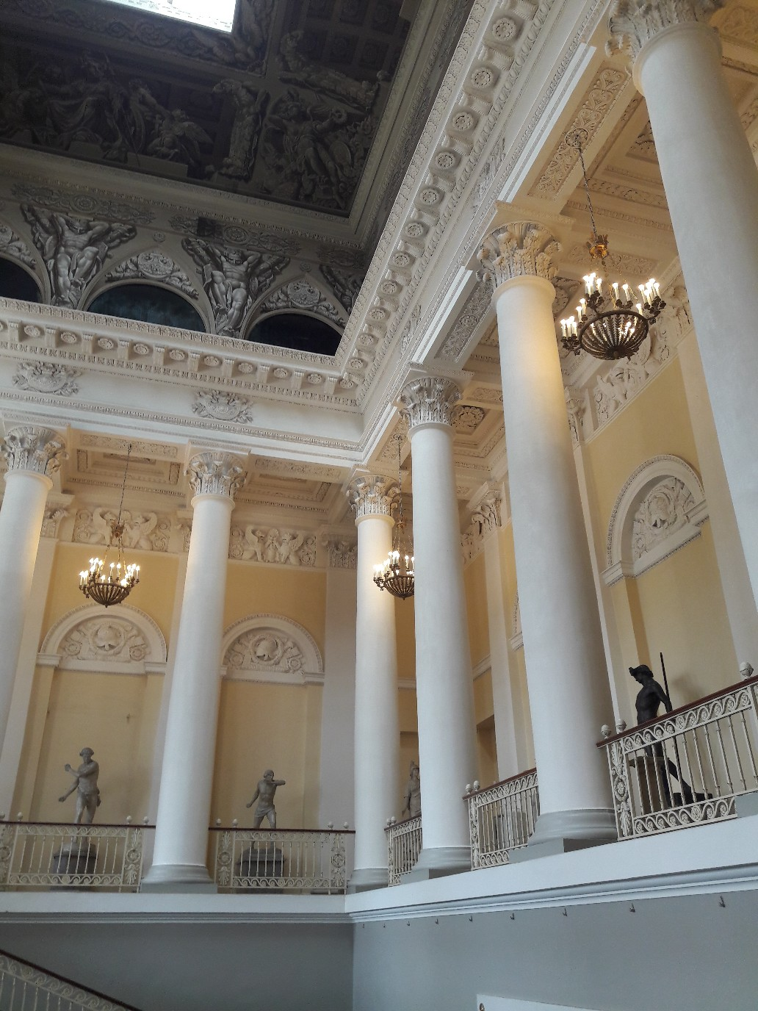
Русский музей cегодня – обширный музейный комплекс, крупнейший авторитетный научно-исследовательский, реставрационно-хранительский и методический центр, курирующий работу всех художественных музеев страны.

Slide 10
Источники и литература
Источники
Фотоматериалы из личного архива
Официальный сайт Государственного Русского музея - http://www.rusmuseum.ru

Slide 11
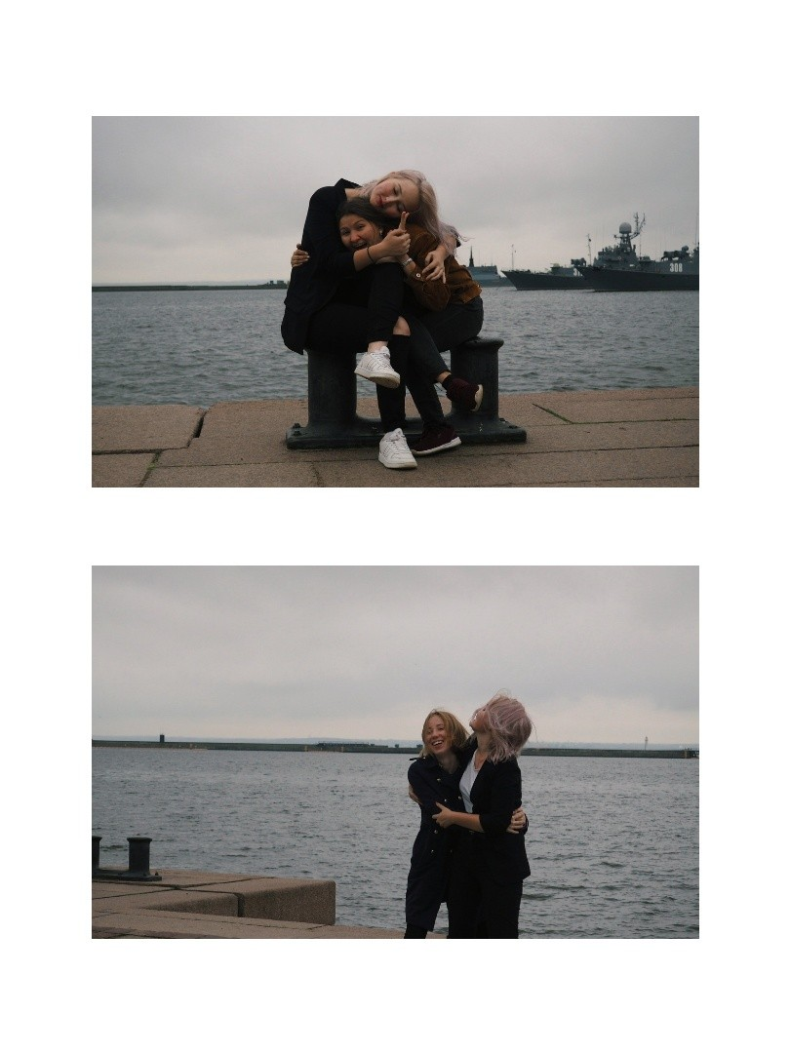
Воспоминания из Санкт-Петербурга
Петровская пристань (Зимняя пристань) в Кронштадте

Slide 12
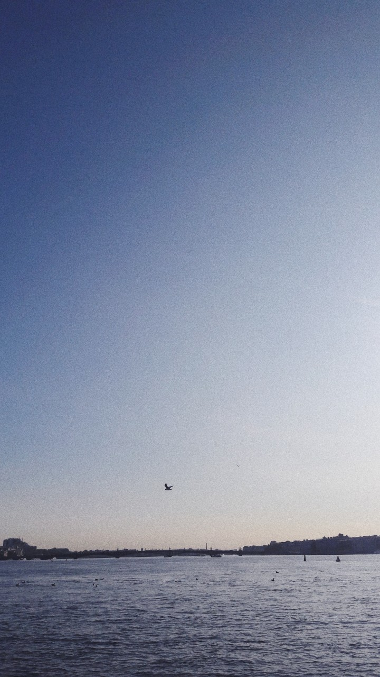
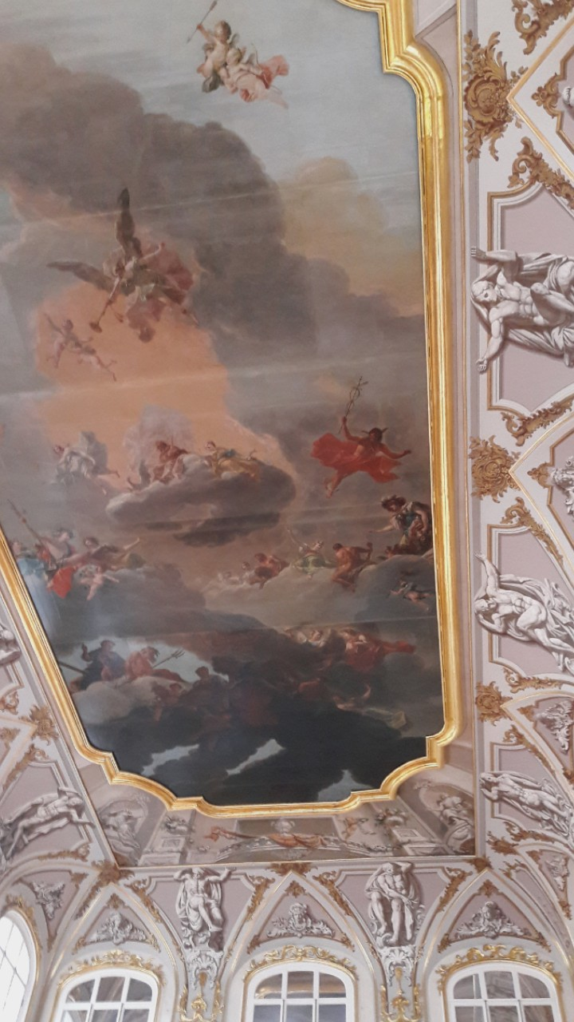
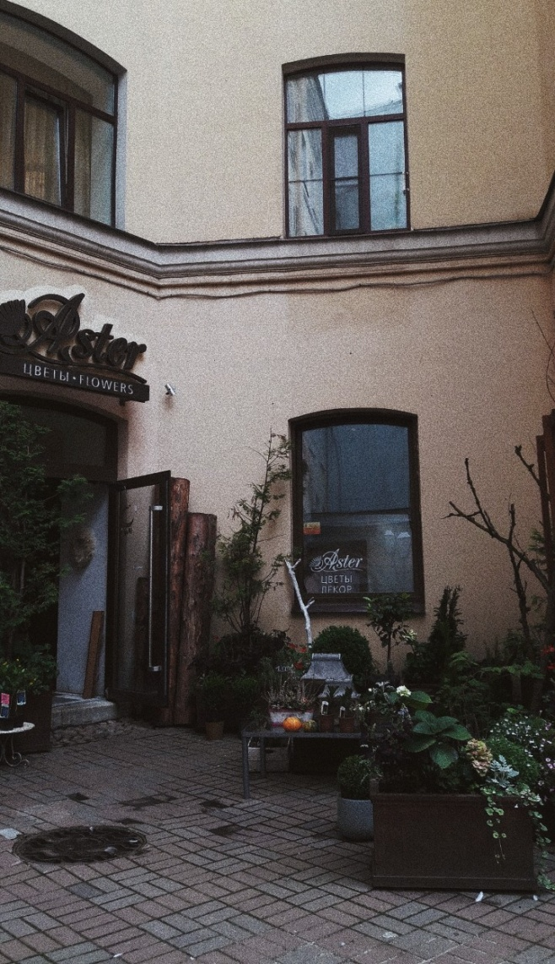
Дворцовая набережная
Эрмитаж
Невский проспект

Slide 13
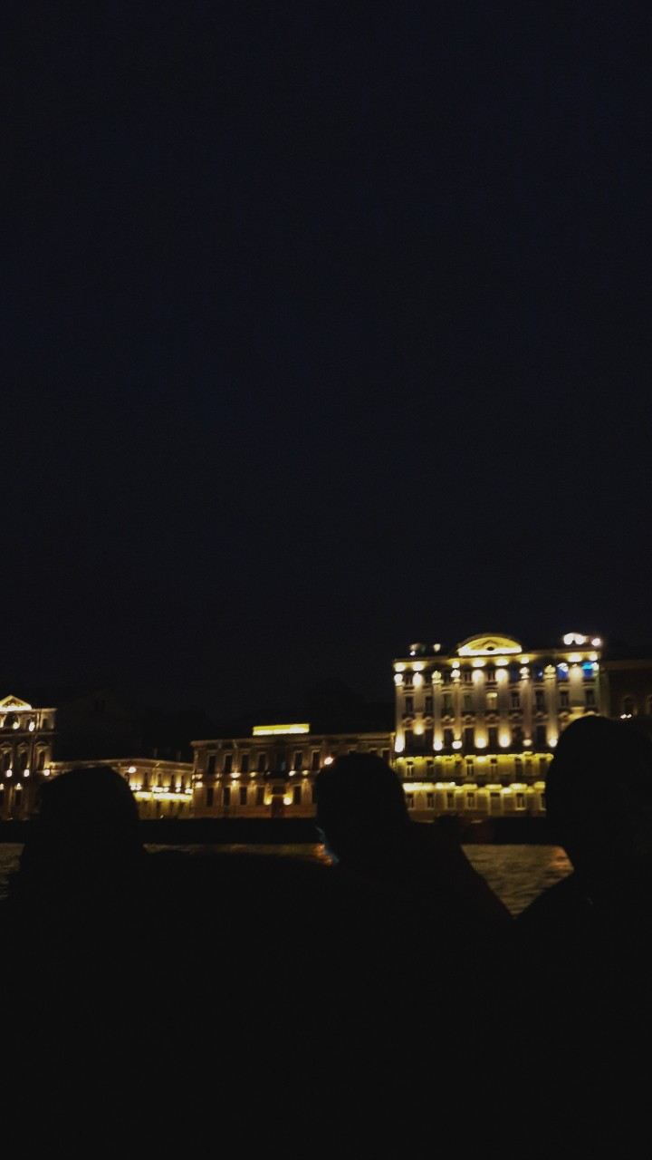
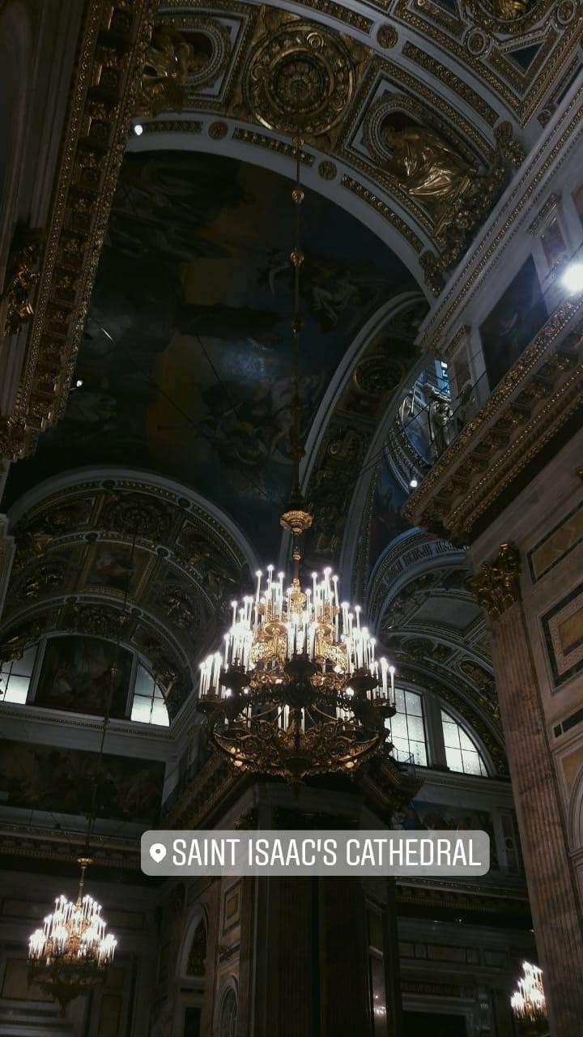
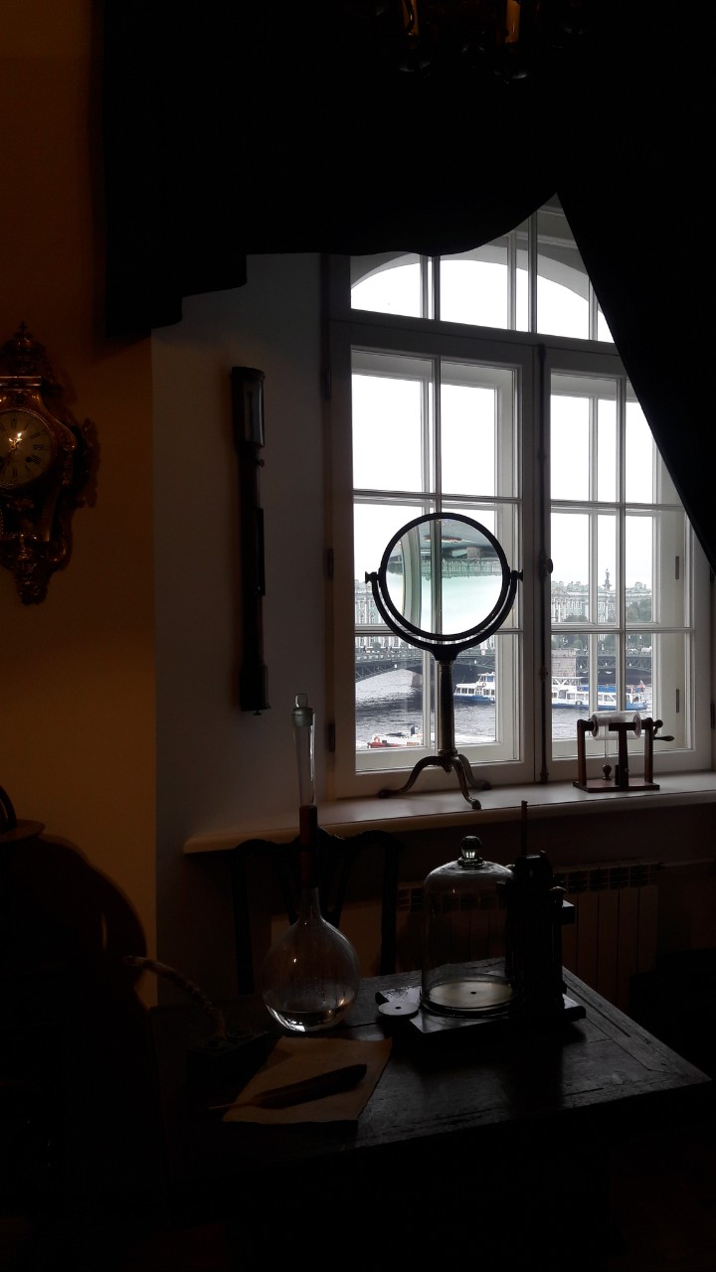
Дворцовая набережная (вид с Невы)
Исаакиевский собор
Музей Кунсткамера

Slide 14
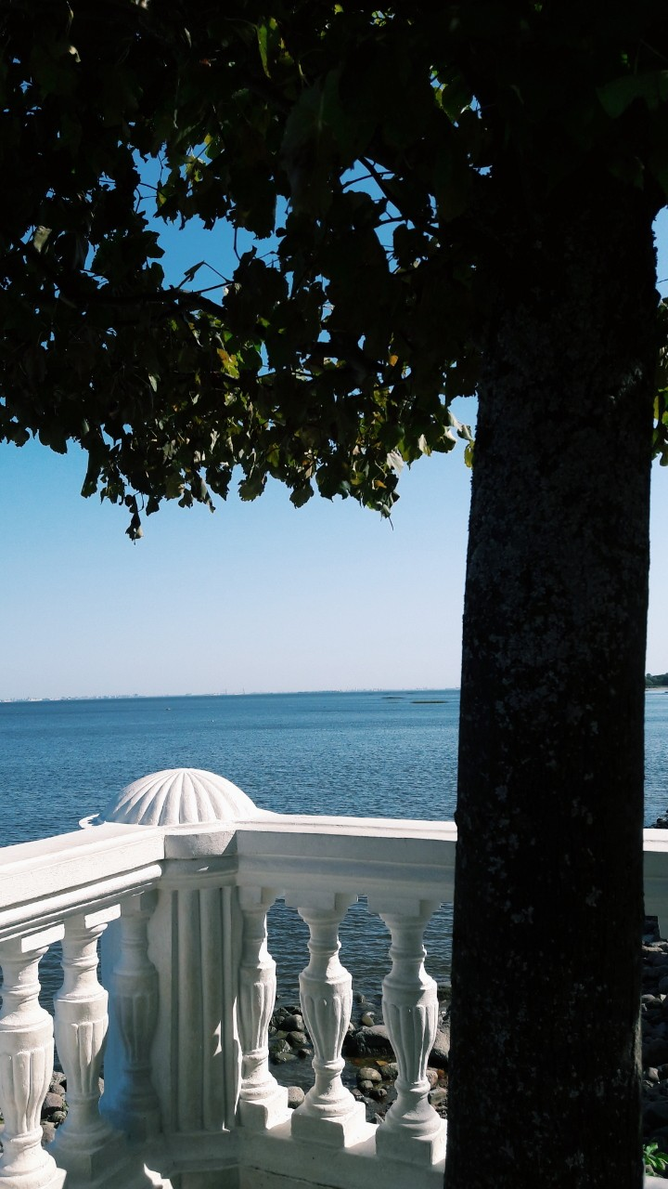
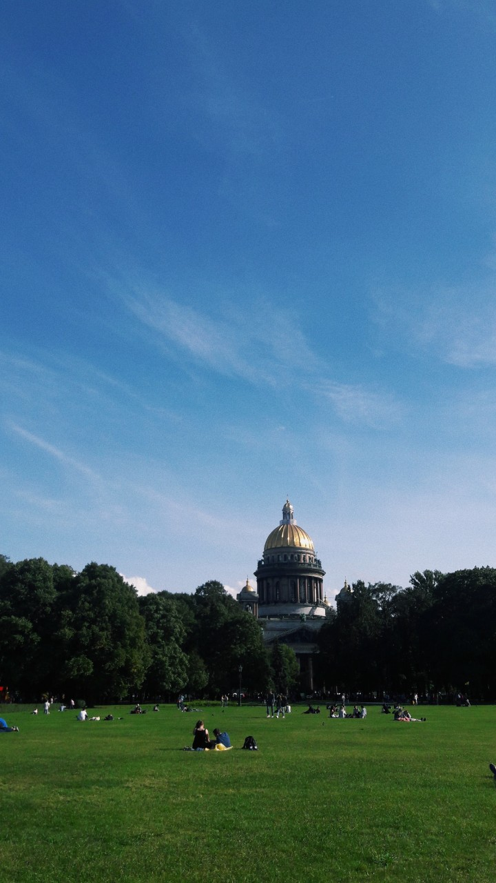
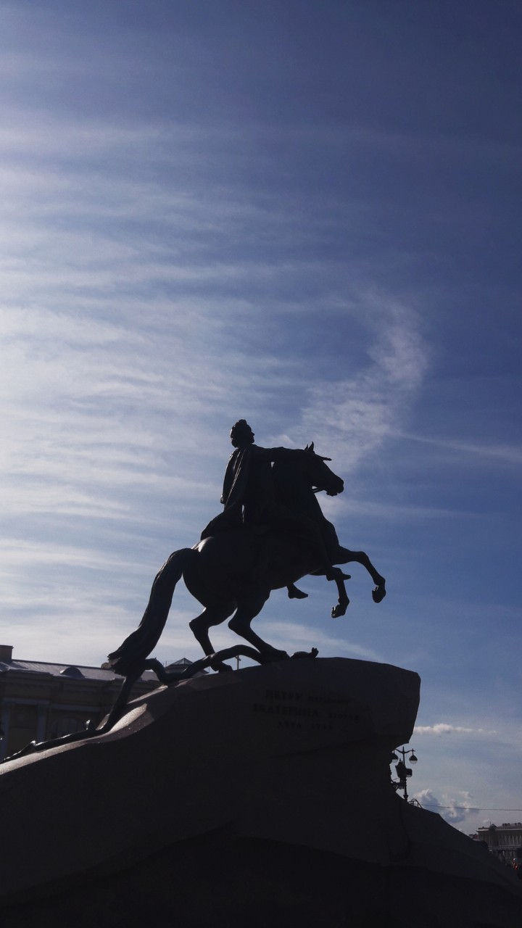
Дворцово-парковый ансамбль Петергоф
Александровский сад
Медный всадник

Slide 15
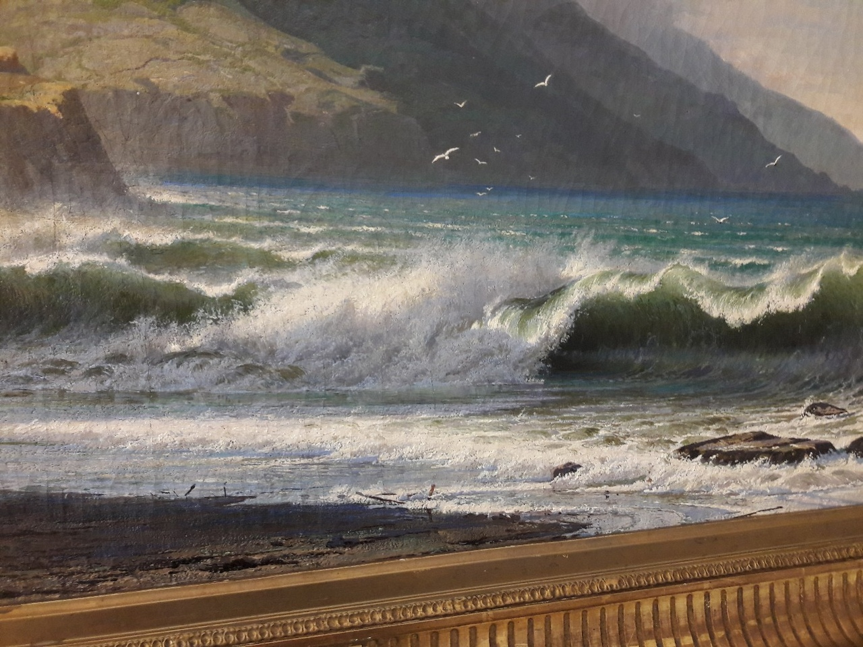
Спасибо за внимание !

